Slide 1



MENYUSUN RANGKAIAN GERAK TARI SEDERHANA
Seni Budaya SMA | Megawati, S.Pd., M.M.
Guru Seni Budaya SMAN 1 Peusangan

Slide 2
TUJUAN PEMBELAJARAN
Memahami konsep dasar rangkaian gerak tari sederhana sesuai dengan unsur-unsur tari (wiraga, wirama, wirasa).
Mengeksplorasi berbagai gerak tari berdasarkan ruang, waktu, dan tenaga sebagai dasar penciptaan karya.
Menyusun dan menampilkan rangkaian gerak tari sederhana secara kreatif, mandiri, maupun berkelompok.
Manfaat: meningkatkan kreativitas, rasa percaya diri, kemampuan kerja sama, dan apresiasi terhadap budaya lokal.

Slide 3
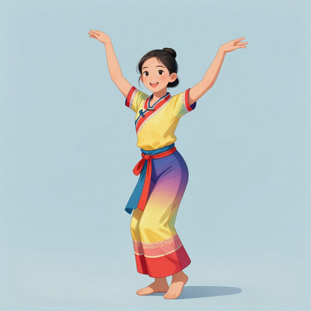
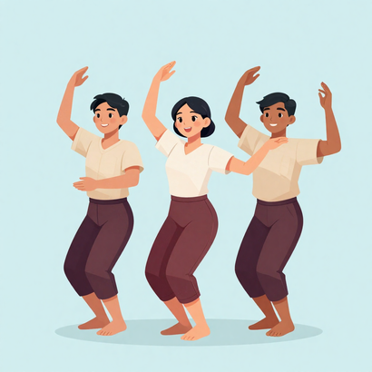
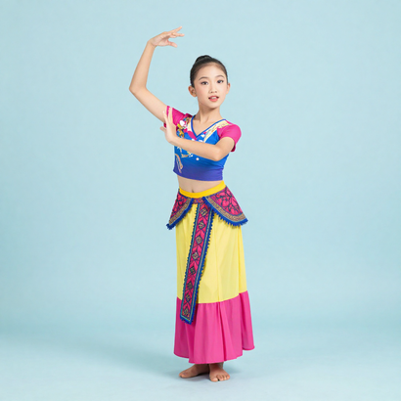

DIMENSI PROFIL LULUSAN
Kreativitas
Kolaborasi
Komunikasi
Penalaran Kritis
Menciptakan gerak tari orisinal
Bekerja sama dalam kelompok tari
Mengekspresikan makna lewat gerak
Menganalisis rangkaian gerak tari

Slide 4
ICE BREAKING: TEBAK GERAK! 🕺
Yuk, kita mulai dengan permainan seru sebelum belajar tari!
🎯 CARA BERMAIN:
  Satu siswa maju ke depan dan peragakan gerakan tubuh secara spontan (tanpa suara!)
  Kelompok lain menebak: gerakan apa itu? Gerakan hewan? Pekerjaan? Atau gaya tari?
  Kelompok yang paling banyak menebak benar = JUARA! 🏆
😂 ATURAN LUCU:
✦ Dilarang tertawa saat menebak... tapi boleh tertawa setelahnya! 😆
✦ Gerakan harus dilakukan dengan SERIUS (meski kelihatan konyol)
✦ Tidak boleh bicara, hanya gerak!
✦ Waktu menebak: 10 detik saja!
💡 Ingat: Tidak ada gerakan yang salah — semua gerakan adalah SENI! 🌟

Slide 5
KESEPAKATAN KELAS
Aktif & Berani Mencoba
Setiap siswa diharapkan aktif berpartisipasi dan berani mencoba gerakan tari tanpa rasa takut salah. Tidak ada gerakan yang sempurna di awal!
Menghargai Setiap Gerakan
Saling menghormati dan mengapresiasi gerakan teman. Tidak mengejek atau merendahkan penampilan orang lain. Tepuk tangan untuk setiap usaha!
Disiplin Waktu & Perlengkapan
Hadir tepat waktu dan siapkan perlengkapan belajar (pakaian olahraga/tari, alas kaki yang sesuai) sebelum pembelajaran dimulai.
Keamanan, Kebersihan & Sportivitas
Jaga keamanan diri dan teman saat bergerak. Jaga kebersihan ruang belajar dan bersikap sportif dalam setiap kegiatan tari bersama.

Slide 6

KETERKAITAN DENGAN DUNIA NYATA
Tari sebagai Ekspresi Identitas & Budaya
Gerak tari bukan sekadar hiburan — ia adalah bahasa tubuh yang merepresentasikan identitas suatu daerah. Dalam pertunjukan sekolah, festival budaya, dan kegiatan daerah, tari menjadi media untuk mengenalkan dan melestarikan warisan leluhur kepada generasi muda.
Penerapan Tari dalam Kehidupan Sehari-hari
Tari dapat diterapkan dalam berbagai konteks nyata: sebagai konten kreatif di media sosial, sarana kebugaran jasmani, pengisi acara resmi dan pernikahan, serta membangun kerja tim dan rasa percaya diri. Mempelajari tari membuka peluang karier di bidang seni, pendidikan, dan industri kreatif.

Slide 7
PERTANYAAN PEMANTIK
Bagaimana gerakan sederhana dapat menjadi sebuah tarian yang menarik dan indah untuk ditonton? Apa saja unsur-unsur yang perlu diperhatikan agar rangkaian gerak tari tampak harmonis dan memiliki nilai estetika yang tinggi?
Apa yang membuat sebuah rangkaian gerak terlihat kompak dan bermakna bagi penonton maupun penari itu sendiri? Bagaimana cara menyusun urutan gerak tari sederhana agar menghasilkan ekspresi yang kuat dan pesan yang dapat tersampaikan dengan baik?

Slide 8
MATERI INTI TARI
Tari adalah ekspresi jiwa manusia melalui gerak ritmis yang indah dan teratur. Rangkaian gerak tari disusun berdasarkan tiga unsur utama:
• Wiraga: Kemampuan penari menguasai gerak tubuh secara teknis dan tepat
• Wirama: Kesesuaian gerak dengan irama/musik pengiring
• Wirasa: Penghayatan dan ekspresi perasaan dalam setiap gerak
Elemen Dasar Gerak Tari:
• Ruang: Area yang digunakan penari saat bergerak (level, arah, jangkauan)
• Waktu: Durasi dan tempo gerak (cepat, lambat, sedang)
• Tenaga: Kekuatan yang digunakan dalam setiap gerak (kuat, lemah, sedang)
Proses Penyusunan Rangkaian Gerak:
  Eksplorasi – menjelajahi berbagai kemungkinan gerak
  Improvisasi – bergerak spontan dan kreatif tanpa pola tetap
  Evaluasi – memilih gerak yang sesuai dan bermakna
  Penyusunan – merangkai gerak menjadi satu kesatuan yang harmonis

Slide 9

LANGKAH MENYUSUN
RANGKAIAN GERAK TARI
1
2
3
4
Tentukan tema tari yang akan dijadikan inspirasi gerak.
Eksplorasi berbagai gerak yang sesuai dengan tema yang dipilih.
Pilih dan urutkan gerak sesuai irama musik pengiring.
Berlatih, evaluasi, dan perbaiki rangkaian gerak tari.

Slide 10
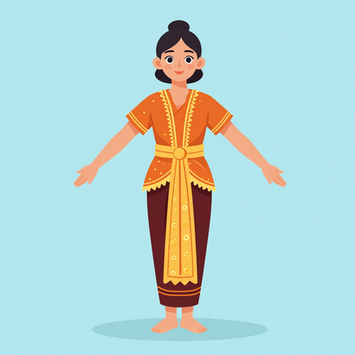
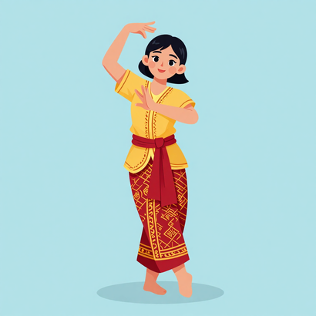
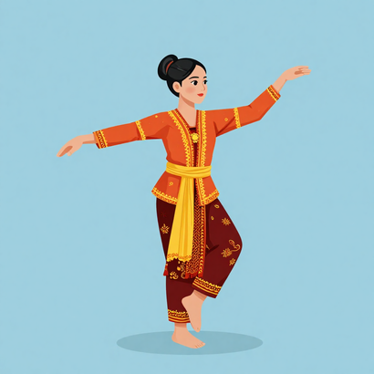
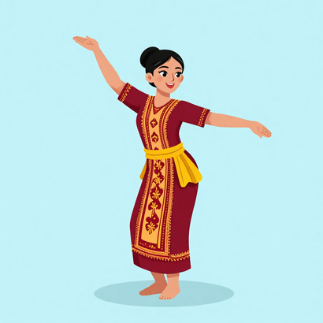
CONTOH RANGKAIAN GERAK
  Sikap Awal
  Gerak Tangan & Kepala
  Gerak Langkah
  Sikap Akhir
Berdiri tegak, tangan di samping, pandangan lurus ke depan
Tangan melambai lembut, kepala mengangguk mengikuti irama
Melangkah ke kanan-kiri, berpindah tempat sesuai pola lantai
Kembali ke posisi awal, ekspresi senyum sesuai tema tari

Slide 11
LKPD – MENYUSUN RANGKAIAN GERAK TARI
Tugas Kelompok (Praktik):
  Pilih satu tema tari (alam, kehidupan sehari-hari, atau budaya daerah).
  Tuliskan sumber inspirasi gerak dari tema yang dipilih.
  Identifikasi unsur wiraga, wirama, dan wirasa yang akan ditampilkan.
  Susunlah 4–8 ragam gerak secara berurutan dalam tabel berikut: No. | Nama Gerak | Deskripsi | Hitungan | Unsur yang Dominan.
Lanjutan Tugas:
5. Gambar atau deskripsikan pola lantai yang digunakan (garis lurus, lengkung, diagonal, atau kombinasi).
6. Tampilkan rangkaian gerak di depan kelas bersama kelompok.
7. Catat hasil refleksi: Apa yang berjalan baik? Apa yang perlu diperbaiki? Bagaimana kekompakan kelompok Anda?
8. Kumpulkan lembar kerja ini beserta dokumentasi foto/video penampilan.

Slide 12
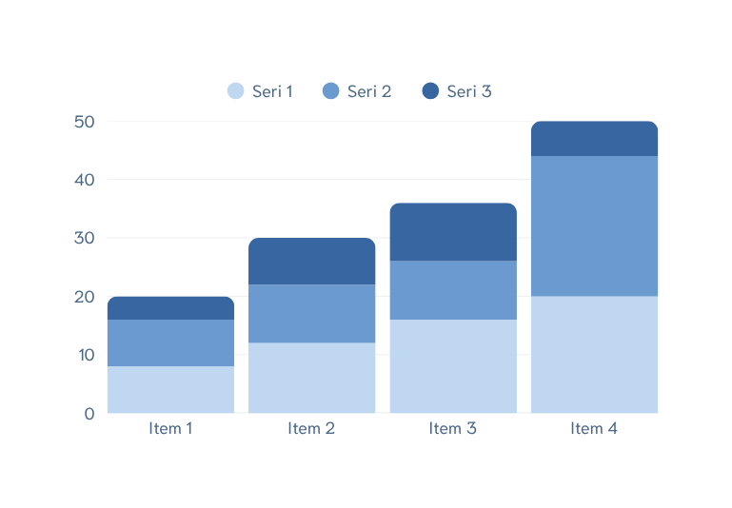
HASIL PENILAIAN
Rubrik Penilaian Rangkaian Gerak Tari:
• Kreativitas Gerak — Skor 1–4
• Kesesuaian Irama — Skor 1–4
• Ekspresi & Penghayatan — Skor 1–4
• Kekompakan Kelompok — Skor 1–4
• Pola Lantai — Skor 1–4
• Keberanian Tampil — Skor 1–4
Skor Maksimal: 24 poin

Slide 13
REFLEKSI
& SIMPULAN

